Slide 1
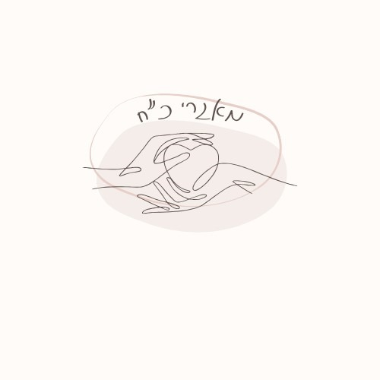



זכוכית מְגַדֶּלֶת
משרד החינוך
מינהל פדגוגי
אגף בכיר שירות פסיכולוגי ייעוצי
כלים ופעילויות
לחיזוק כוחות ולניהול שיח רגשי
לתלמידים ולצוות החינוכי
תיכון
חברה חרדית
Notes:
מטרות המפגש:
נבקש לתת לתלמידים כלי לחיזוק היכולת להתבונן בדמויות מעוררות השראה בהקשר לתקופה הנוכחית.
באמצעות הכלי יוכלו להתמקד במשאבי ההתמודדות ובכוחות הנפש של הדמות ולזהות מה היו רוצים ללמוד ממנה.
התבוננות ב'עיניי פנסים' ודרך 'זכוכית מגדלת' –
מאפשרת לפתח את היכולת לזהות כוחות בכל סיפור אנושי ובפרט במצבי משבר.
מתוך התפיסה שהמפגש עם דמויות מעוררות השראה וההתמקדות בכוחות ההתמודדות שלהן, עשוי לחזק את האדם המתבונן – נזמין את התלמידים לזהות מה למדו מהדמות ומה במפגש עימה חיזק אותם.
ניתן להשתמש בכלי בכמה דרכים –
להביא לכיתה סיפור של דמות מעוררת השראה ולהזמין את התלמידים לחקור את הדמות באמצעות הכלי.
התלמידים יבחרו דמויות מעוררי השראה מהתקופה הנוכחית ויחקרו אותן באמצעות הכלי.
דגשים למנחה:
חשוב לגלות רגישות רבה לתלמידים במעגלי פגיעות השונים - יתכן שהסיפורים והשיח פוגשים כאב אישי ויומיומי של משפחות בקהילת המוסד החינוכי שלנו והן זקוקות לנוכחות, לנחמה ולליווי מדויק ורגיש באופן פרטני.

Slide 2
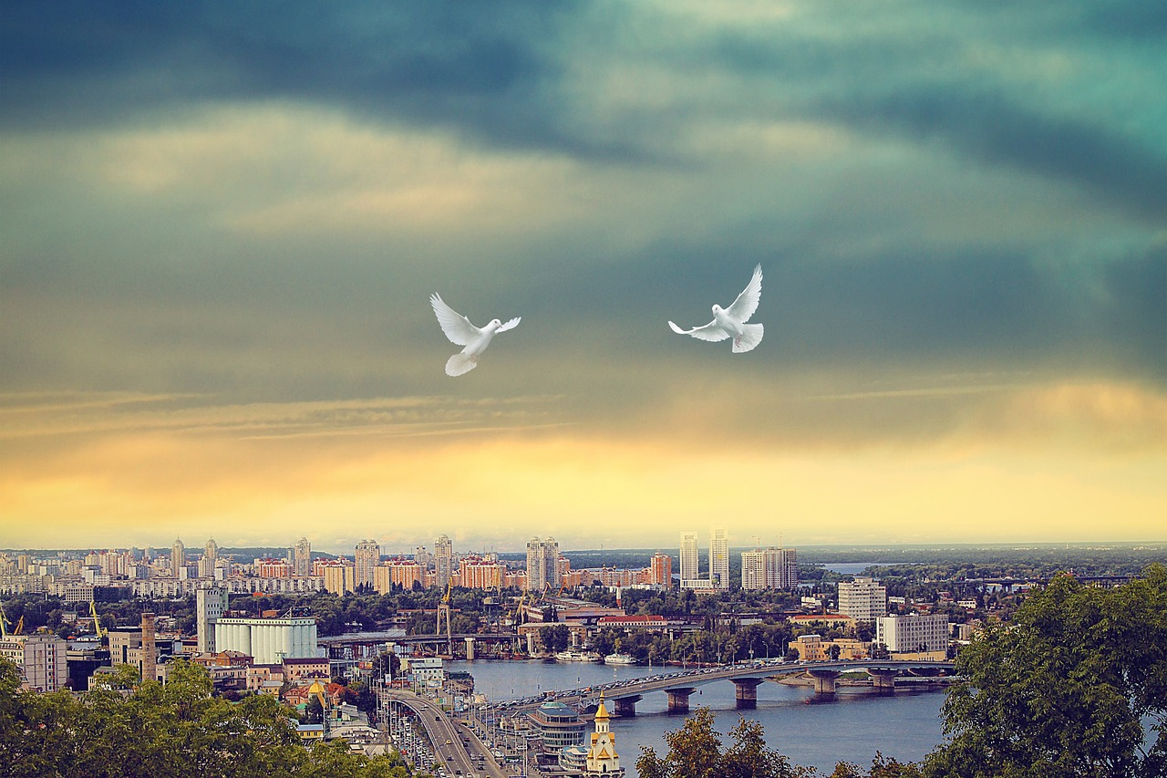
"נותן ליעף כוח ולאין אונים עצמה ירבה"
(ישעיהו מ', כ"ט)
Notes:
מפרש רש"י: "וסופו להחליף כח לעייפותכם".
ולשונו של הרד"ק: "נותן ליעף כח הוא יתן כח ועצמה לישראל, שהם בגלות יעפים ומאין אונים"
נשאל את התלמידים - במה, לפי דעתכם, יעסוק המפגש שלנו היום?

Slide 3
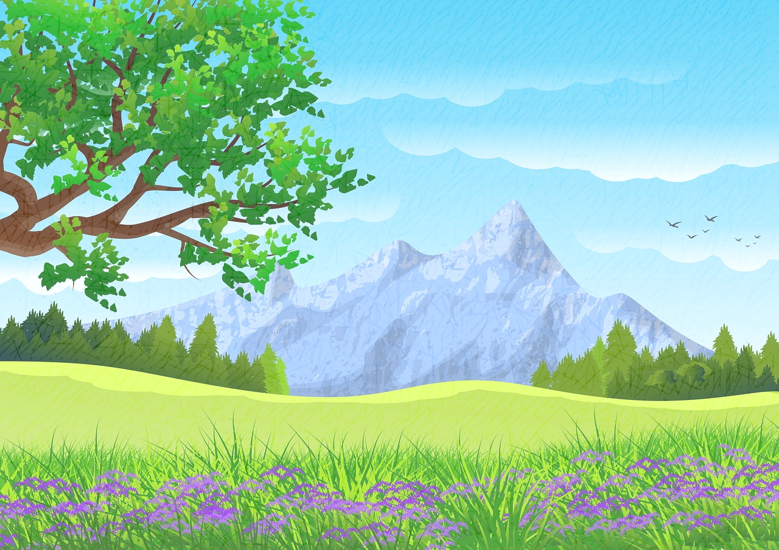
נסו לחשוב על מישהו שבעיניכם הוא אדם עם כוחות התמודדות, כוחות נפש, עוצמות פנימיות.
זה יכול להיות אדם שאתם מכירים אישית או רק שמעתם עליו, זו יכולה להיות דמות מחיי הקודש, מחיי הגבורה,
מסרט או מספר,
אדם מפורסם או אדם שקרוב אליכם.
מה הוא או היא מעוררים בכם?
Notes:
נזמין את התלמידים לספר על מה שמעוררת בהם הדמות ולשתף מי הדמות שבחרו בה.

Slide 4

חוסן מתפתח לאורך כל חיינו.
מה דעתכם, האם התבוננות על אדם אחר, המעורר בנו השראה,
יכולה לפתח בנו חוסן ולסייע לנו לפתח את הכוחות שלנו?

Slide 5
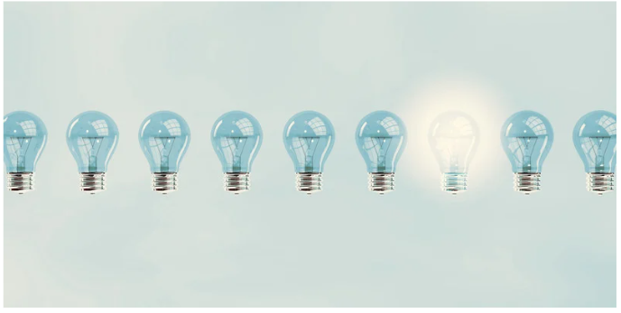
אנשים מתחזקים
מעצם ההתבוננות באנשים אחרים שאותם הם תופסים כבעלי כוחות.
Notes:
לעיתים, אנו שואבים כוחות מאנשים אחרים ומהתבוננות בהם ובכוחות ההתמודדות שלהם.

Slide 6
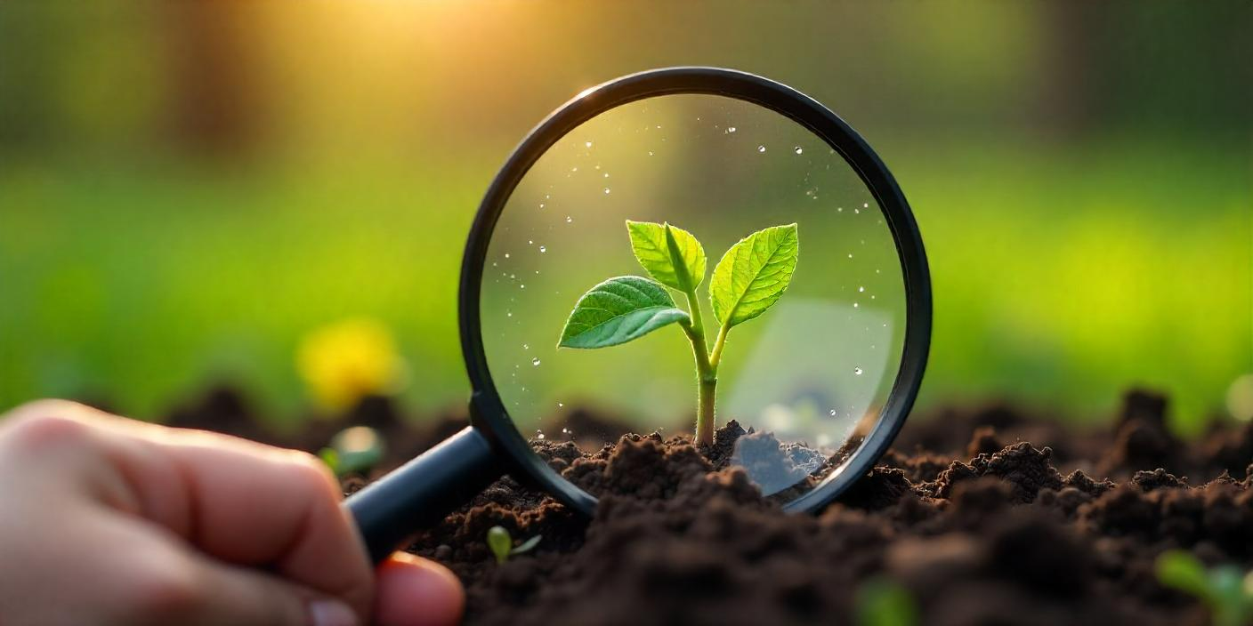
זכוכית מְגַדֶּלֶת
לנסות לראות מקרוב –
מה בדמות מעורר בי רגשות חמים?
אילו כוחות התמודדות אני מזהה בדמות?
מה הדמות מלמדת אותי?
מה הייתי רוצה לשאול אותה או לומר לה?
מה הדמות מחזקת בי?
Notes:
בחרו דמות והסתכלו עליה דרך הזכוכית המְגַדֶּלֶת.

Slide 7

כוחות ההתמודדות
שזיהיתם
אצל הדמויות
Notes:
נזמין את התלמידים לרשום על פתקים את כוחות ההתמודדות שזיהו בדמויות מתוך ההתבוננות ב'זכוכית המְגַדֶּלֶת'.

Slide 8

גש"ר מאח"ד
ג
גוף
ביצוע פעולות פיזיות מרגיעות כמו התעמלות, הרפיה, שתייה ועוד
דמיון
שימוש בדמיון, יצירתיות והומור
שכל
הבנת המציאות, חשיבה חיובית, פתרון בעיות וקבלת החלטות
ד
ש
חברה
קבלת תמיכה ממשפחה וחברים
רגש
שחרור ובינוי רגשי באמצעים שונים כמו הבעה ויצירה
ח
מערכת אמונות
חיזוק אמונות וערכים, תפילה, תקווה, מתן משמעות לאירועים
ר
מא
Notes:
הנחיות למורה:
נציג לתלמידים את מודל גש"ר מאח"ד (מולי להד) המפרט את ערוצי ההתמודדות השונים
ולאחר מכן, נוכל לזהות עימם לאלו ערוצים קשורות דרכי ההתמודדות שזיהו אצל הדמויות אותן חקרו בזכוכית המְגַדֶּלֶת.
המודל מבוסס על שישה ערוצי התמודדות, דרכם מתמודד אדם החווה קושי או משבר עם תחושת איום במצבי דחק שונים.
על פי מודל זה:
כל אדם מפתח במשך חייו את דפוס ההתמודדות הייחודי לו.
אין דפוס התמודדות אחד שהוא טוב לכולם, ואין דפוסים טובים יותר מאחרים.
תהליך זה מתפתח כל הזמן ומשלב יסודות ביולוגיים (תורשה), סביבה ולמידה.
כל אדם מגיב ומנסה להתמודד בשפה הראשונית הטבעית לו, שדרכה הוא קולט את העולם ומגיב אליו.
האדם נוטה בדרך כלל להשתמש ביותר מדפוס התמודדות אחד.
ניתן לאתר את הדפוס או הדפוסים הדומיננטיים שהפרט משתמש בהם בעת משבר.

Slide 9
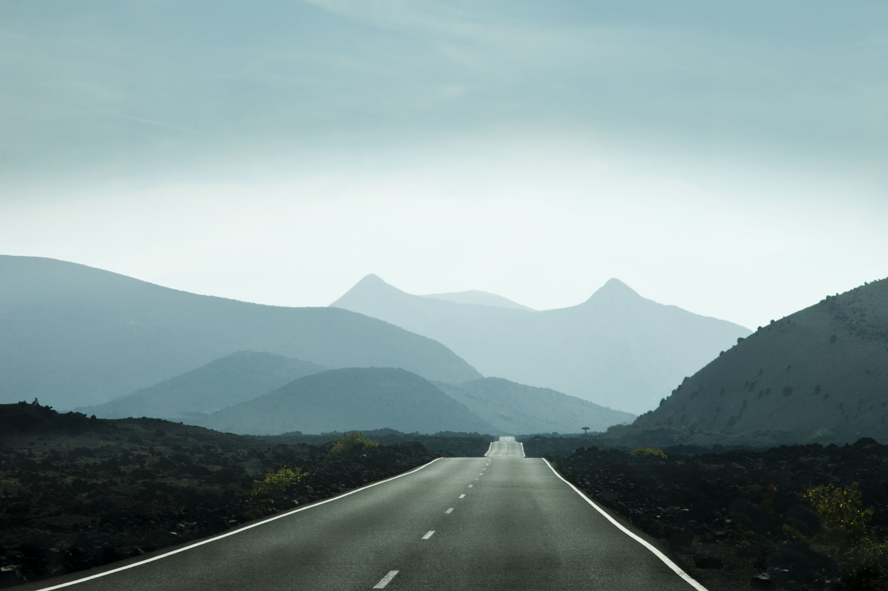
"וקווי ה' יחליפו כח יעלו אבר כנשרים ירוצו
ולא ייגעו ילכו ולא ייעפו"
(ישעיהו מ', לא)
כוח שאקח איתי לדרך
Notes:
נזמין את התלמידים לשתף בכח שיקחו איתם לדרך מתוך המפגשים עם הדמויות.

Slide 10
להדפסה

Slide 11

זכוכית מְגַדֶּלֶת
מה בדמות מעורר בי רגשות חמים?
אילו כוחות התמודדות אני מזהה בדמות?
מה הדמות מלמדת אותי?
מה הייתי רוצה לשאול אותה או לומר לה?
מה הדמות מחזקת בי?

Slide 12
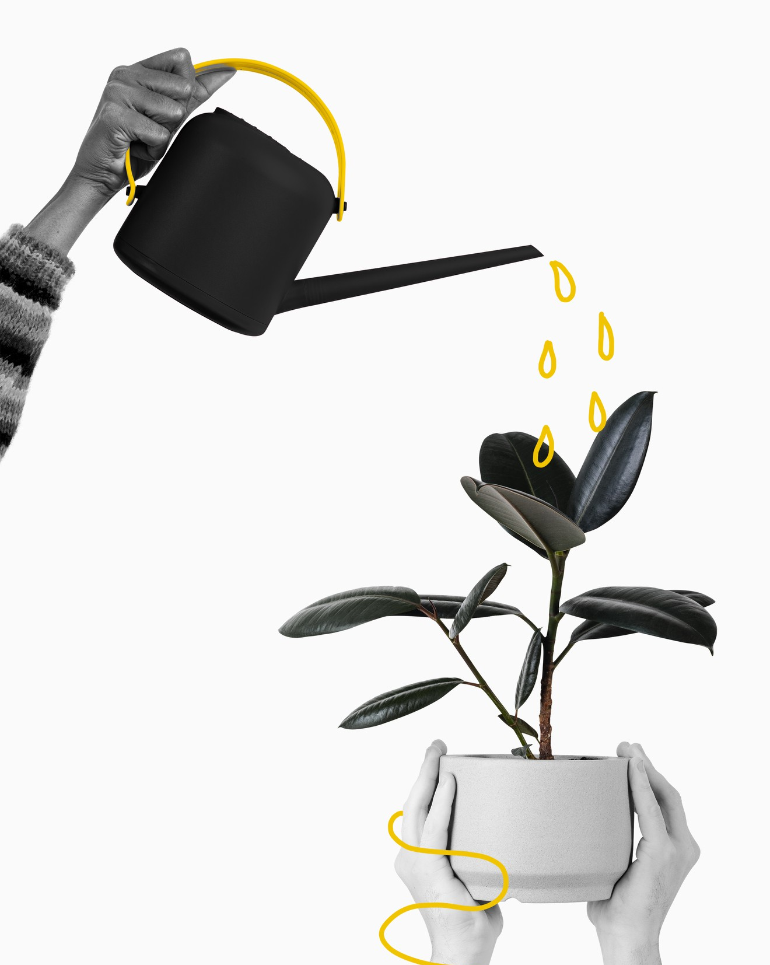
כוחות ההתמודדות שזיהיתי אצל הדמות
כוחות ההתמודדות שזיהיתי אצל הדמות
כוחות ההתמודדות שזיהיתי אצל הדמות
כוחות ההתמודדות שזיהיתי אצל הדמות

